Slide 1
NEURALAKE · CHALLENGE 5 — AGENT TRUST & VERIFICATION
EvidenceGate
Fé pública programável para a economia de agentes.
Quando agentes pagam agentes, quem confere o trabalho?
evidencegate.163-192-115-82.sslip.io

Slide 2
O PROBLEMA
Os trilhos movem dinheiro.
Ninguém confere o trabalho.
01
A2A fez agentes conversarem. x402 e AP2 fizeram agentes pagarem.
O trilho existe — o controle de qualidade, não.
02
Humano conferindo cada transação não escala.
Se agente trabalha em milissegundo, o humano vira o gargalo — e mata a tese A2A.
03
Empresa nenhuma deixa agente mover dinheiro sem prova.
Sem camada de verificação, o piloto de agentic payments não sai do lab.
“Autorização pergunta se devia pagar. Verificação pergunta se o trabalho foi bom. Você precisa dos dois.”

Slide 3
A SOLUÇÃO
O cofre só abre com prova.
Escrow verificado: settlement é consequência da verificação, não um passo separado.
QUOTED
→
FUNDED
→
DELIVERED
→
VERIFIED
→
RELEASED
rubrica travada
+ assinada
policy passou
$ no cofre
evidência
+ hash
Stage A + painel
2-de-3
$ → seller
rep +
Verificação em 2 estágios
Fail-closed de verdade
Humano só pela exceção
Stage A determinístico (grátis) barra falhas objetivas; painel cross-capability vota o subjetivo com commit-reveal.
Juiz que cai vira reject com conf 0 — a banca decide mesmo assim. Provado ao vivo, duas vezes.
Disputa e arbitragem existem — é o MED do Pix, o chargeback do Visa. Até a exceção fica na trilha.

Slide 4
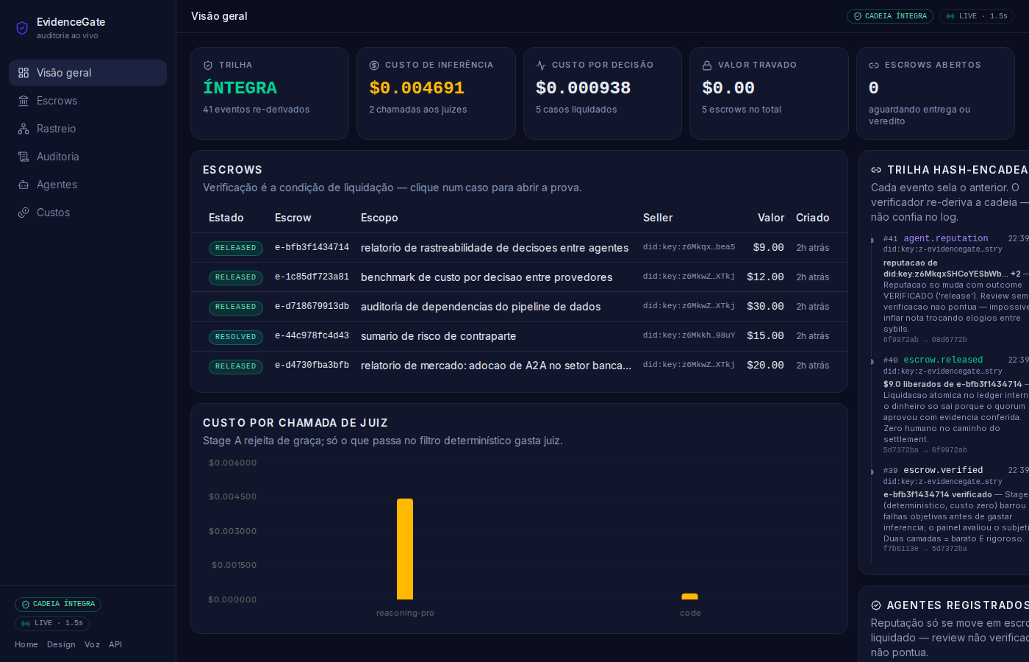
FUNCIONA DE VERDADE
Não é mock. É produção ao vivo.
6 escrows
liquidados com juízes reais
$0.0047
de inferência — ~$0.001/decisão
41 eventos
trilha hash-chained íntegra
2-de-3
juiz caiu ao vivo → fail-closed decidiu
Escrow e-bfb3f1434714: reasoning falhou → reject conf 0 → reasoning-pro + code aprovaram → RELEASED.

Slide 5
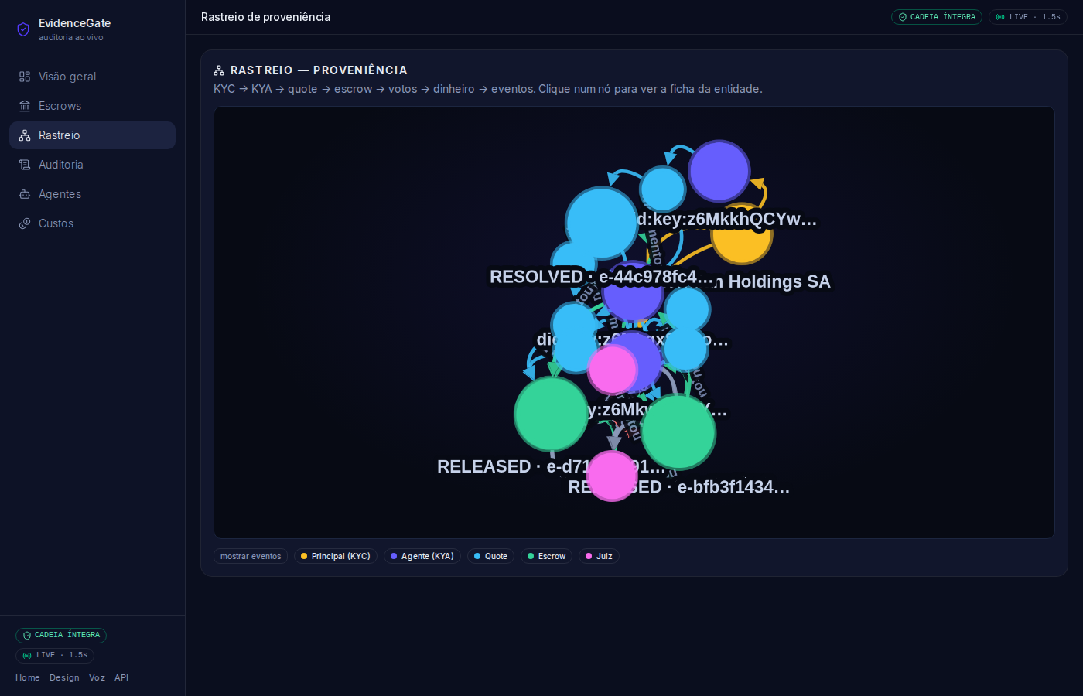
RASTREABILIDADE & CONFIANÇA
Tudo conectado. Tudo provável.
Grafo de proveniência
KYC → KYA → quote → escrow → votos → dinheiro, clicável.
Trilha tamper-evident
Adultere 1 caractere — verify_chain aponta o seq exato.
/explain
Cada ação vem com o porquê derivado DOS DADOS — zero alucinação na auditoria.
Compliance report
Markdown que auditor lê, não log que operador finge.

Slide 6
O NEGÓCIO
Quem tem o dinheiro em risco paga.
ICP
Verify
Fintechs, bancos digitais e enterprises pilotando pagamentos agentic (A2A / x402 / AP2).
Decisor: Head of AI Platform + Compliance Officer — a venda só fecha com os dois.
A dor: “meu agente paga o agente de outra empresa e eu não tenho como provar pro board e pro regulador que o trabalho foi conferido.”
$0.10/decisão · self-serve, 100 grátis
Settle ⭐
$999/mês + 0.5–1% do volume
Enterprise
VPC/self-host · BYO judge · arbitration desk
Unit economics
COGS $0.02/decisão → margem ~80%. Uma liquidação errada de $1.000 custa 10.000 verificações.

Slide 7
POR QUE AGORA · POR QUE A GENTE
Os trilhos estão prontos. A camada de confiança, não.
Timing
Moat
Defesa
AP2 (Mastercard, PayPal, Amex), ACP (OpenAI+Stripe), x402 (Coinbase), ERC-8004 (Ethereum). Todo o capital do mundo nos trilhos — ninguém na verificação.
Registry de reputação: cada escrow settled melhora o score de todos. Dados de confiança que ninguém constrói sozinho — rede, não feature.
Open-core do verifier + export PROV-O/W3C + BYO judge. Padrão aberto é como a gente vira padrão.
GTM: 3 design partners (piloto real, feedback brutal) → self-serve API → registry como rede.
Não somos PSP, não somos marketplace, não competimos com os rails — somos a camada que falta em cima deles. Quanto maior o volume deles, maior nosso mercado.

Slide 8
A gente não tirou o humano do sistema.
Tirou o humano do caminho.
Settlement em velocidade de máquina. Humano só pela exceção — e até a exceção fica na trilha.
EvidenceGate — fé pública programável.
evidencegate.163-192-115-82.sslip.io · github.com/acarloshenrique/evidencegate

